Slide 1
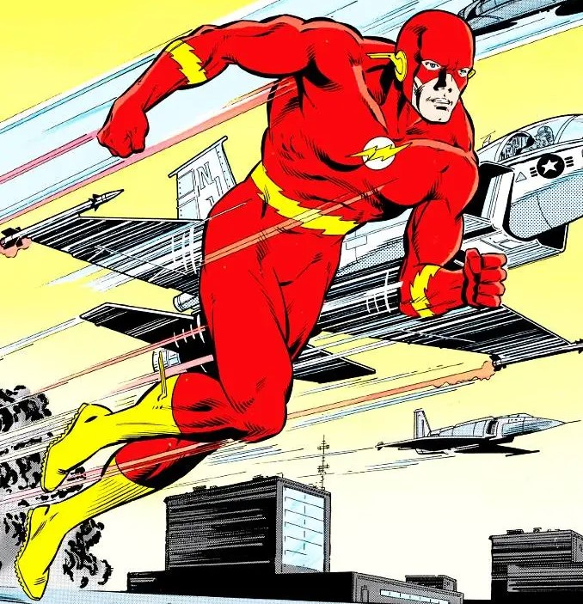
Les questions Flash
4ème

Slide 2
proportionnalité
P3

Slide 3
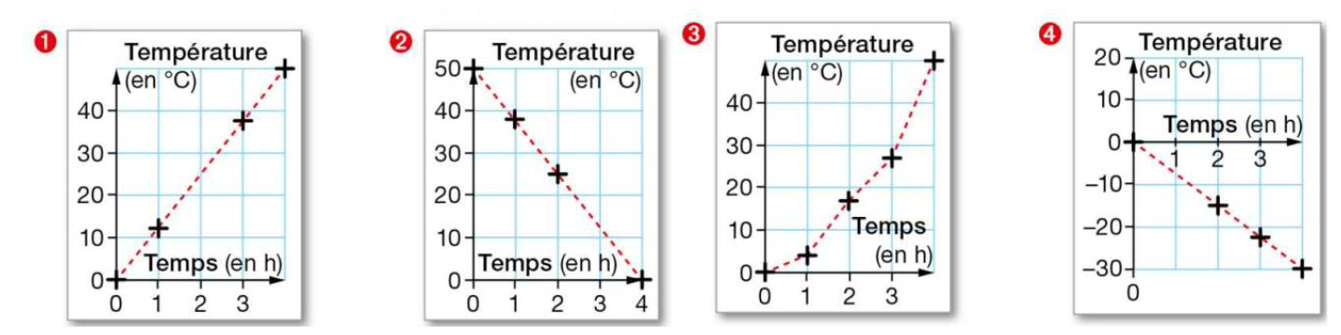
Quels sont les graphiques où la température est proportionnelle au temps ?
P3
Question 1:

Slide 4
P3
CORRECTION 1:
Propriété : Si une situation est une situation de proportionnalité, alors les points de sa représentation graphique sont alignés avec l’origine du repère.
Les deux graphiques qui représentent une situation de proportionnalité sont les graphiques 1 et 4.

Slide 5
P3

Slide 6
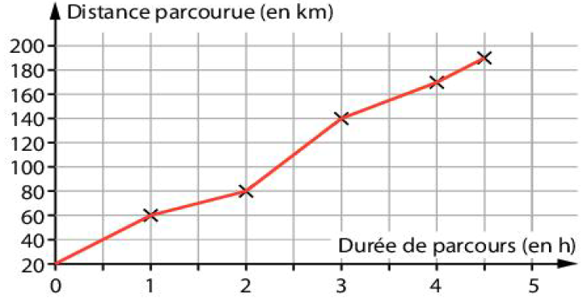
1) Y a-t-il proportionnalité entre la distance parcourue et la durée de ce parcours ? 2) Au bout de combien de temps ont-ils parcouru les 110 premiers kilomètres ?
P3
Question 2:

Slide 7
P3
CORRECTION 2:
Propriété : Si une situation est une situation de proportionnalité, alors les points de sa représentation graphique sont alignés avec l’origine du repère.
1) Non, il n’y a pas proportionnalité entre la distance parcourue et la durée de ce parcours car la représentation graphique n’est pas une droite. 2) C’est au bout de 2h30 qu’ils ont parcouru les 110 premiers kilomètres.

Slide 8
P3

Slide 9
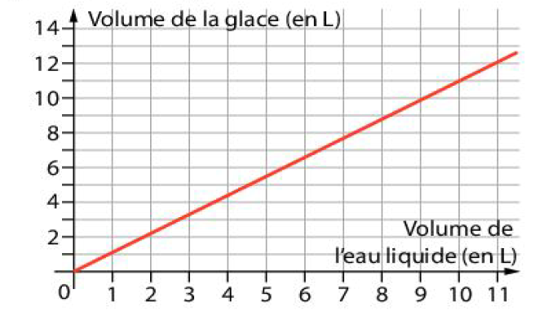
En gelant, l’eau augmente de volume. 1) Le volume de glace est-il proportionnel au volume de l’eau liquide ? 2) Avec 20 L d’eau liquide, quel volume de glace (en L) peut-on obtenir ?
P3
Question 3:

Slide 10
P3
CORRECTION 3:
1) Oui, il y a proportionnalité entre le volume de glace et le volume de l’eau liquide car la représentation graphique est une droite qui passe par l’origine du repère. 2) On sait que pour 10 L d’eau liquide, on obtient 11 L de glace. Comme c’est une situation de proportionnalité, 20 L est le double de 10 L.
Ainsi, on obtient 11 x 2 = 22 L de glace

Slide 11
P3

Slide 12
Lorsque l’on ouvre le robinet d’eau de la cuisine à fond, une bouteille de 1,5L se remplit en 8 secondes. Avec le robinet de la salle de bains, la baignoire de 135L se remplit en 12 minutes. Le robinet de la cuisine et celui de la salle de bain ont-ils le même débit d’eau ?
P3
Question 4:

Slide 13
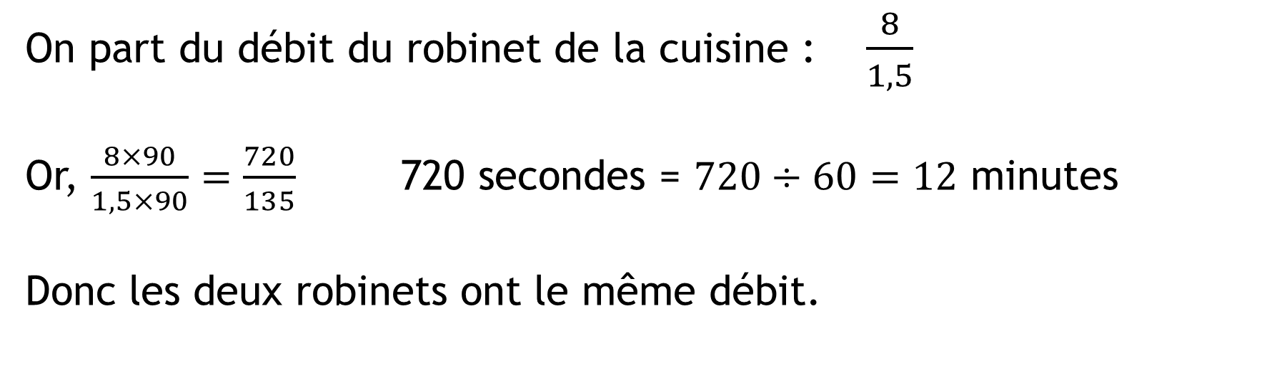
P3
CORRECTION 4:
On part du débit du robinet de la cuisine : $\frac{8}{1,5}$
Or, $\frac{8×90}{1,5×90}=\frac{720}{135}$ 720 secondes = $720÷60=12$ minutes
Donc les deux robinets ont le même débit.

Slide 14
P3

Slide 15
Les aires
P3

Slide 16
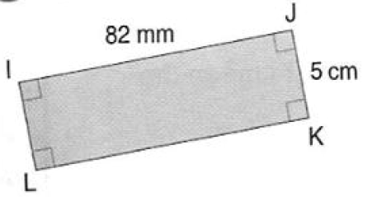
Calculer l’aire de la figure suivante :
P3
Question 5:

Slide 17
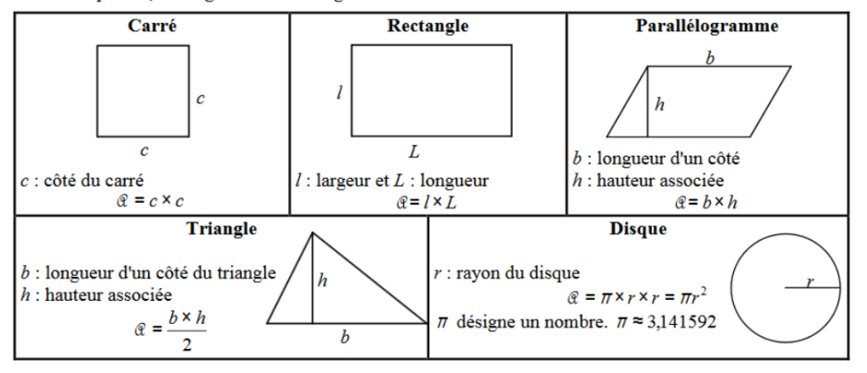

P3
CORRECTION 5:
L’aire d’une figure fermée est la mesure de sa surface.
82 mm = 8,2 cm
$$A =l×L$$
$$A =5×8,2$$
$$A =41 cm²$$

Slide 18
P3

Slide 19
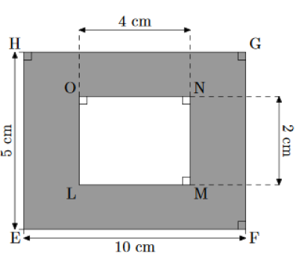
Calculer l’aire de la figure suivante :
P3
Question 6:

Slide 20

P3
CORRECTION 6:
L’aire d’une figure fermée est la mesure de sa surface.
Aire de HGFE :
$$A_{1} =l×L$$
$$A_{1} =5×10=50 cm²$$
Aire de LMNO :
$$A_{2} =l×L$$
$$A_{2} =2×4=8 cm²$$
Aire Totale:
$A_{T} =A_{1}−$ $A_{2}$
$$A_{T} =50−8=42 cm²$$

Slide 21
P3

Slide 22
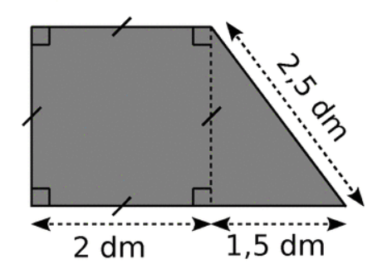
Calculer l’aire de la figure suivante :
P3
Question 7:

Slide 23

P3
CORRECTION 7:
Aire du carré:
$$A_{1} =c×c$$
$$A_{1}=2^{2}=4 cm²$$
Aire du triangle:
$$A_{2} =\frac{b×h}{2}$$
$$A_{2} =\frac{1,5×1,5}{2}=1,125 cm²$$
Aire Totale:
$A_{T} =A_{1}+$ $A_{2}$
$$A_{T} =4+1,125=5,125 cm²$$

Slide 24
P3

Slide 25
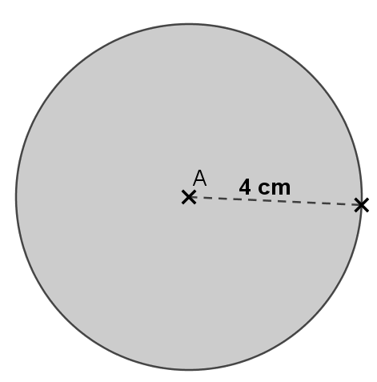
Calculer l’aire de la figure suivante :
P3
Question 8:

Slide 26

P3
CORRECTION 8:
On calcule l’aire du disque avec la formule : $A=π×r^{2}$
$$A=π×r^{2}$$
$$A=π×4^{2}$$
$$A≈3,14×16$$
$$A≈50,24 cm²$$

Slide 27
P3

Slide 28
Les transformations
P3

Slide 29
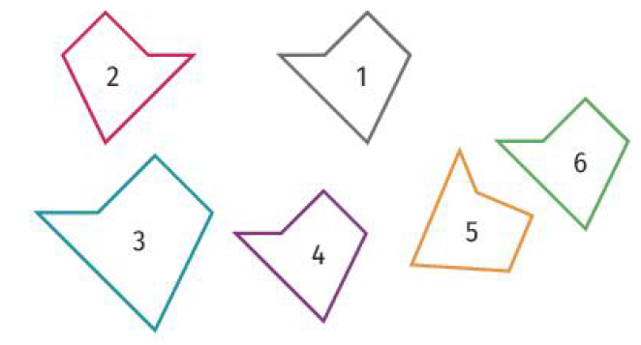
Parmi les six figures suivantes, quelles sont celles qui sont obtenues par une translation de la figure 1 ?
P3
Question 9:

Slide 30
P3
CORRECTION 9:
Les figures 4 et 6 sont obtenues à partir de la translation de la figure 1.

Slide 31
P3

Slide 32
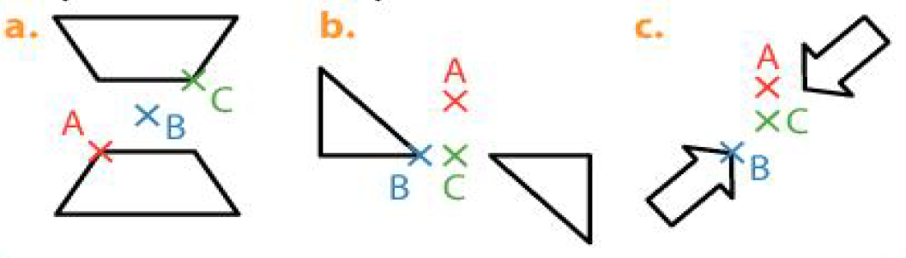
Les figures suivantes sont symétriques par rapport à un point. Quel est ce point ?
P3
Question 10:

Slide 33
P3
CORRECTION 10:
C’est le point B.
C’est le point C.
C’est le point C.

Slide 34
P3

Slide 35
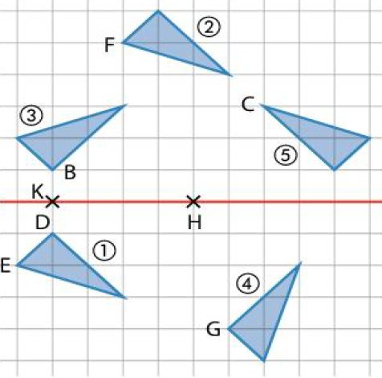
Décrire la transformation qui transforme le triangle 1 en triangle 4.
P3
Question 11:

Slide 36
P3
CORRECTION 11:
Le triangle 4 est l’image du triangle 1 par la rotation de centre H d’angle 90° dans le sens inverse des aiguilles d’une montre.

Slide 37
P3

Slide 38
Décrire la transformation qui transforme le triangle 1 en triangle 3.
P3
Question 12:

Slide 39
P3
CORRECTION 12:
Le triangle 3 est l’image du triangle 1 par symétrie axiale d’axe (DH) ou (KH).

Slide 40
P3

Slide 41
Décrire la transformation qui transforme le triangle 1 en triangle 5.
P3
Question 13:

Slide 42
P3
CORRECTION 13:
Le triangle 5 est l’image du triangle 1 par symétrie centrale de centre H.

Slide 43
P3

Slide 44
P3
Interrogation sur toutes les questions flash de la période à la prochaine séance !

Slide 45
Calcul littéral
P4

Slide 46
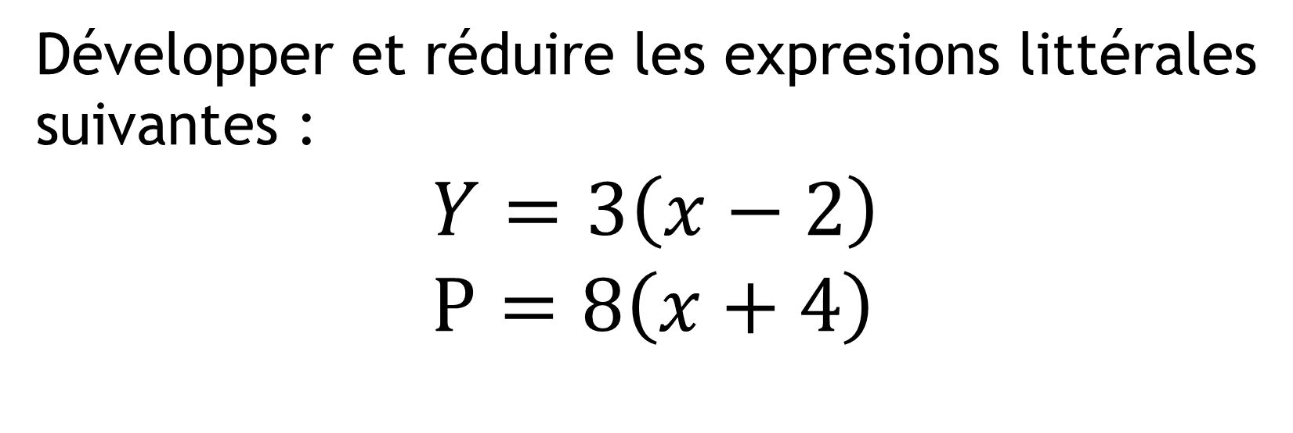
Développer et réduire les expresions littérales suivantes : $$Y=3\left(x−2\right) \\ P=8\left(x+4\right)$$
P3
Question 1:

Slide 47
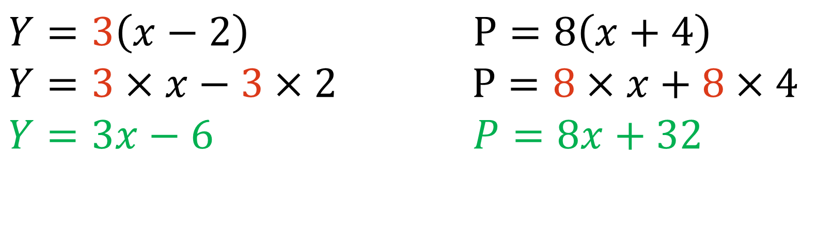
P3
CORRECTION 1:
$Y=3\left(x−2\right)$ $P=8\left(x+4\right)$
$Y=3×x−3×2$ $P=8×x+8×4$
$Y=3x−6$ $P=8x+32$

Slide 48
P3

Slide 49
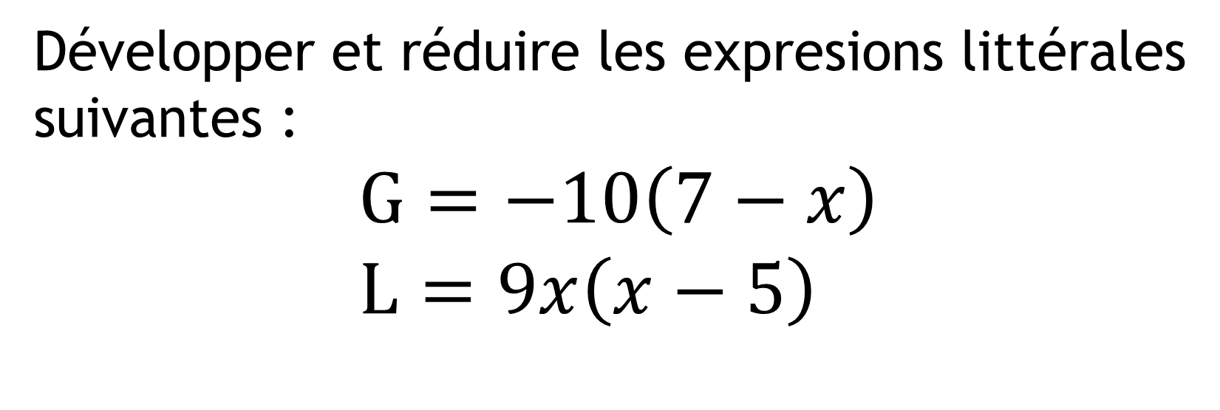
Développer et réduire les expresions littérales suivantes : $$G=−10\left(7−x\right) \\ L=9x\left(x−5\right)$$
P3
Question 2:

Slide 50
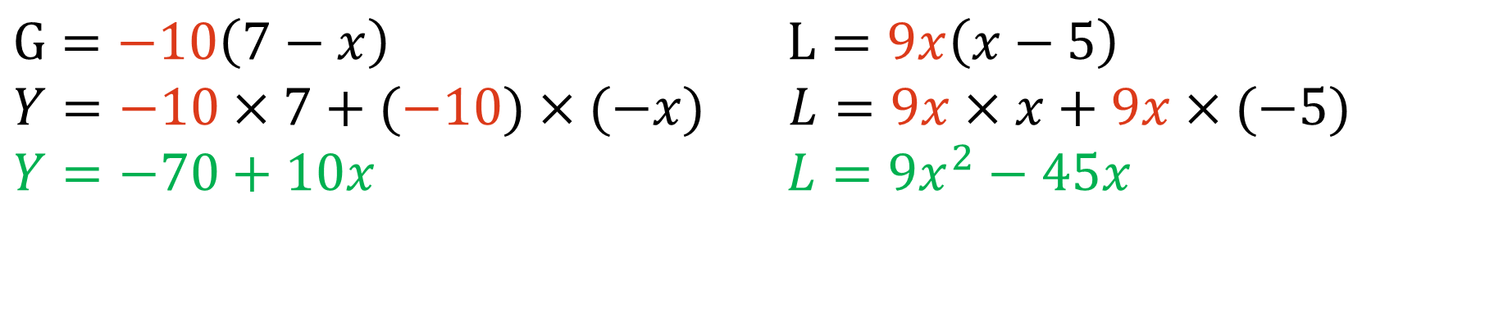
P3
CORRECTION 2:
$G=−10\left(7−x\right)$ $L=9x\left(x−5\right)$
$Y=−10×7+(−10)×(−x)$ $L=9x×x+9x×(−5)$
$Y=−70+10x$ $L=9x^{2}−45x$

Slide 51
P3

Slide 52
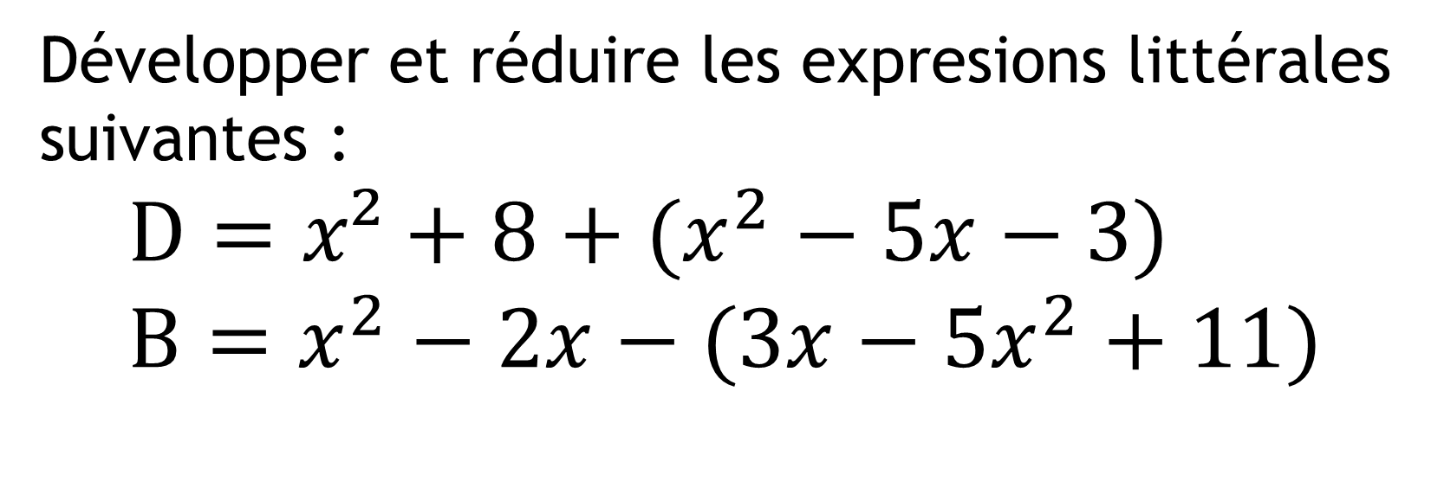
Développer et réduire les expresions littérales suivantes : $$D=x²+8+(x^{2}−5x−3) \\ B=x^{2}−2x−(3x−5x^{2}+11)$$
P3
Question 3:

Slide 53

P3
CORRECTION 3:
$D=x^{2}+8+\left(x^{2}−5x−3\right)$ on enlève les parenthèses sans rien changer
$D=x^{2}+8+$ $x^{2}−5x−3=2x^{2}−5x+5$
$B=x^{2}−2x−(3x−5x^{2}+11)$ on enlève les parenthèses en changeant tous les signes des termes à l’intérieur $$B=x^{2}−2x−3x+5x^{2}−11$$
$$B={6x}^{2}−5x−11$$

Slide 54
P3

Slide 55
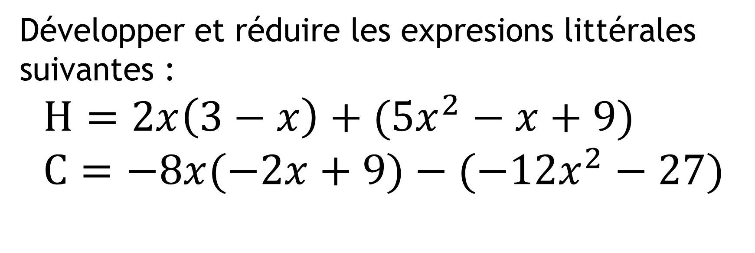
Développer et réduire les expresions littérales suivantes : $$H=2x\left(3−x\right)+({5x}^{2}−x+9) \\ C=−8x(−2x+9)−(−12x^{2}−27)$$
P3
Question 4:

Slide 56

P3
CORRECTION 4:
$H=2x\left(3−x\right)+\left({5x}^{2}−x+9\right)$ On développe la 1ère parenthèse et on enlève la 2ème parenthèses sans rien changer
$$H=6x−2x^{2}+5x^{2}−x+9=3x^{2}+5x+9$$
$C=−8x\left(−2x+9\right)−\left(−12x^{2}−27\right)$ On développe la 1ère parenthèse et on enlève les parenthèses en changeant tous les signes des termes à l’intérieur $$C={16x}^{2}−72x+12x^{2}+27$$
$$C={28x}^{2}−72x+27$$

Slide 57
P3

Slide 58
Le théorème de Pythagore et sa réciproque
P4

Slide 59
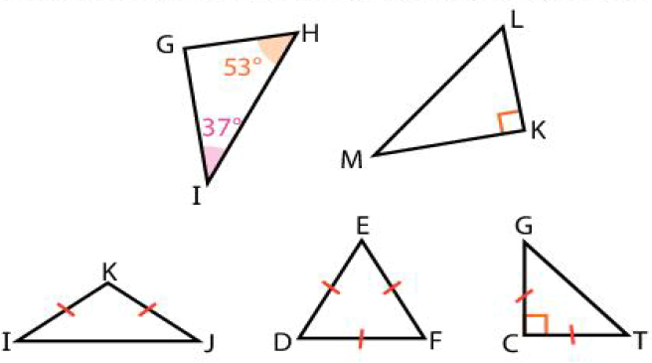
Pour chacun des triangles suivants, indiquer s’il est possible d’écrire l’égalité de Pythagore. Si oui, l’écrire.
P4
Question 5:

Slide 60

P4
CORRECTION 5:
Le théorème de Pythagore ne s’applique qu’aux triangles rectangles.
Triangle GHI : Triangle rectangle LMK : ${LM}^{²}={LK}^{2}+KM²$
37 + 53 = 90
180 – 90 = 90° Triangle rectangle GCT: ${GT}^{²}=GC²+CT²$
Donc l’angle $\hat{G}=90,$
On peut donc appliquer
le thm de Pythagore :
$${HI}^{²}=HG^{2}+GI²$$

Slide 61
P4

Slide 62
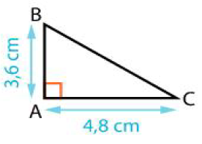
En utilisant le théorème de Pythagore, trouver la longueur BC. (Aucune rédaction n’est attendue ici)
P4
Question 6:

Slide 63

P4
CORRECTION 6:
Dans le triangle ABC rectangle en A.
On peut appliquer le théorème de Pythagore :
${BC}^{²}={BA}^{2}+AC^{2}$ on remplace par les valeurs,
$${BC}^{²}={3,6}^{2}+{4,8}^{2}$$
$${BC}^{²}=12,96+23,04$$
${BC}^{²}=36$ or BC est une longueur donc BC>0
$$BC=\sqrt{36}$$
$$BC=6 cm$$

Slide 64
P4

Slide 65
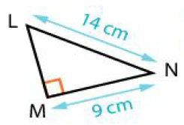
En utilisant le théorème de Pythagore, trouver la longueur LM au millimètre près. (Aucune rédaction n’est attendue ici)
P4
Question 7:

Slide 66

P4
CORRECTION 7:
Dans le triangle LMN rectangle en M.
On peut appliquer le théorème de Pythagore :
${LN}^{²}=LM²+{MN}^{2}$ on remplace par les valeurs,
$${LM}^{²}={LN}^{2}−{MN}^{2}$$
$${LM}^{²}={14}^{2}−9²$$
${LM}^{²}=196−81$ or LM est une longueur donc LM>0
$$LM=\sqrt{115}$$
$$LM≈10,7 cm$$

Slide 67
P4

Slide 68
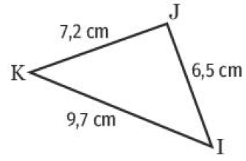
Le triangle JKI est-il rectangle ? Si oui, préciser en quel sommet. (Aucune rédaction n’est attendue ici)
P4
Question 8:

Slide 69

P4
CORRECTION 8:
Dans le triangle KJI, la plus grande longueur est KI.
On a d’une part, ${KI}^{²}={9,7}^{2}=94,09$
D’autre part, ${KJ}^{2}+{JI}^{2}={7,2}^{2}+{6,5}^{2}$
${KJ}^{2}+{JI}^{2}=51,84+42,25=94,09$
On constate alors que ${KI}^{²}=KJ²+{JI}^{2}$
D’après la réciproque du théorème de Pythagore, on peut affirmer que le triangle KJI est rectangle en J

Slide 70
P4

Slide 71
Calcul littéral
P4

Slide 72
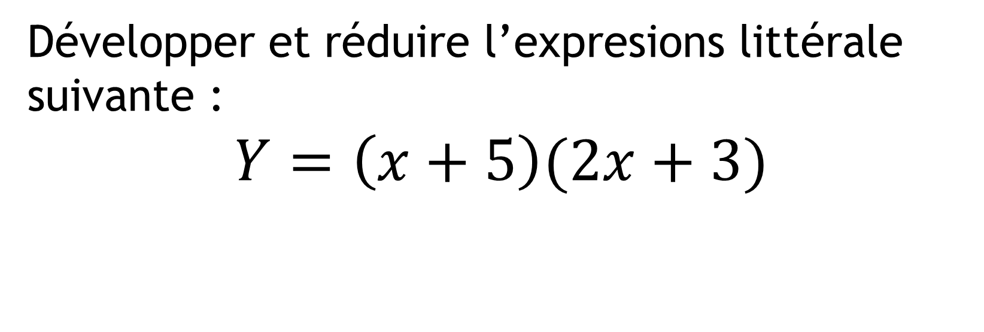
Développer et réduire l’expresions littérale suivante : $$Y=\left(x+5\right)(2x+3)$$
P4
Question 9:

Slide 73

P4
CORRECTION 9:
$$Y=\left(x+5\right)\left(2x+3\right)$$
$$Y=x×2x+x×3+5×2x+5×3$$ $Y=2x^{2}+3x+10x+15$
$Y=2x^{2}+13x+15$

Slide 74
P4

Slide 75
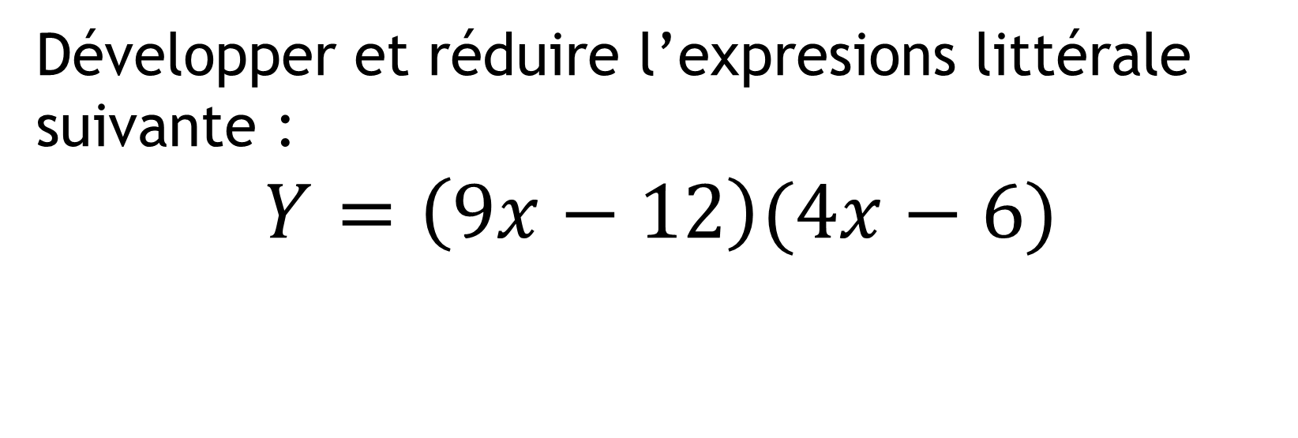
Développer et réduire l’expresions littérale suivante : $$Y=\left(9x−12\right)(4x−6)$$
P4
Question 10:

Slide 76

P4
CORRECTION 10:
$Y=\left(9x−12\right)(4x−6)$ $$Y=9x×4x+9x×(−6)+(−12)×4x+(−12)×(−6)$$ $Y=36x^{2}−54x−48x+72$
$Y=36x^{2}−102x+72$

Slide 77
P4

Slide 78
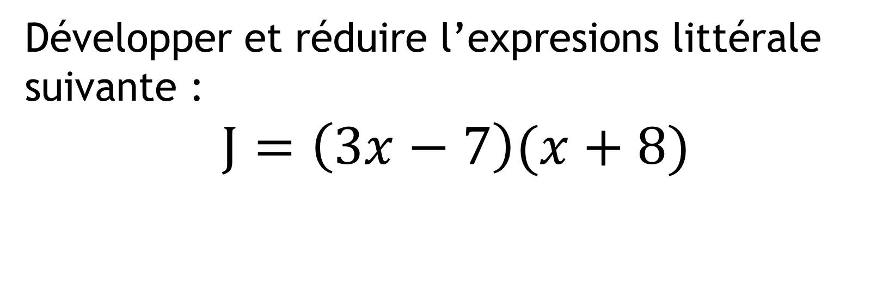
Développer et réduire l’expresions littérale suivante : $$J=\left(3x−7\right)(x+8)$$
P4
Question 11:

Slide 79

P4
CORRECTION 11:
$J=\left(3x−7\right)(x+8)$ $$J=3x×x+3x×8+(−7)×x+(−7)×8$$ $J=3x^{2}−24x−7x−56$
$J=3x^{2}−31x−56$

Slide 80
P4

Slide 81
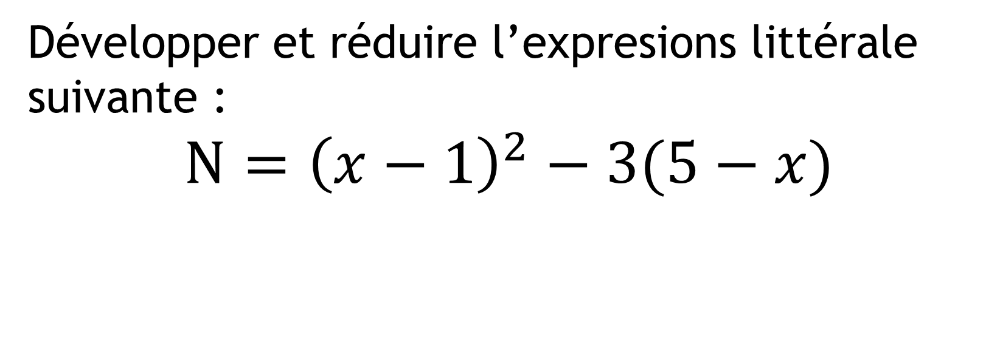
Développer et réduire l’expresions littérale suivante : $$N={\left(x−1\right)}^{2}−3(5−x)$$
P4
Question 12:

Slide 82
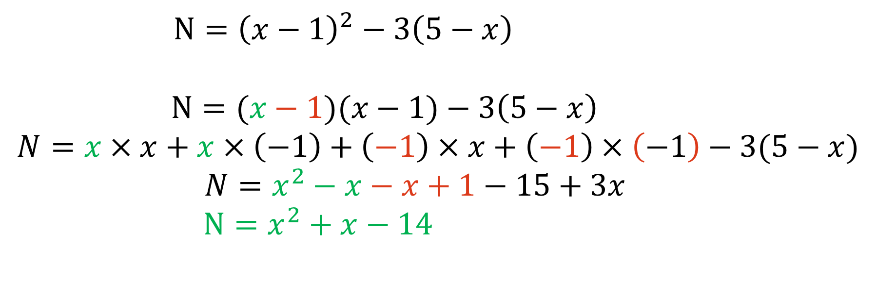
P4
CORRECTION 12:
$N={\left(x−1\right)}^{2}−3\left(5−x\right)$
$N=(x−1)(x−1)−3\left(5−x\right)$
$$N=x×x+x×\left(−1\right)+\left(−1\right)×x+\left(−1\right)×\left(−1\right)−3(5−x)$$ $N=x^{2}−x−x+1−15+3x$
$N=x^{2}+x−14$

Slide 83
P4

Slide 84
Equations du premier degré
P4

Slide 85
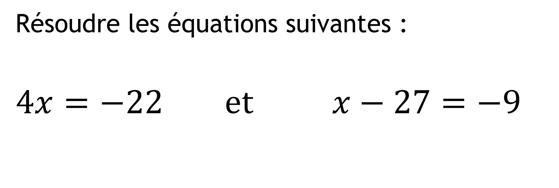
Résoudre les équations suivantes : $4x=−22$ et $x−27=−9$
P4
Question 13:

Slide 86

P4
CORRECTION 13:
$4x=−22$ et $x−27=−9$
$\frac{4x}{4}=\frac{−22}{4}$ et $x−27+27=−9+27$
$x=−5,5$ et $x=18$

Slide 87
P4

Slide 88
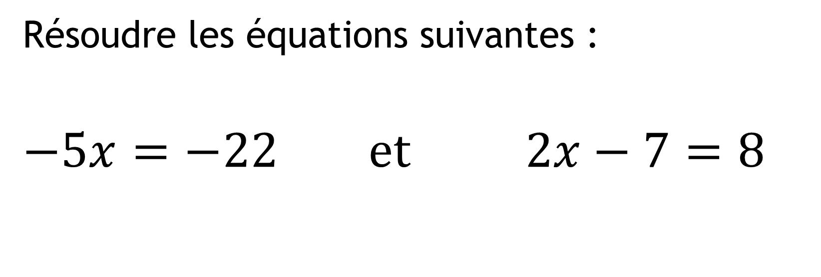
Résoudre les équations suivantes : $−5x=−22$ et $2x−7=8$
P4
Question 14:

Slide 89
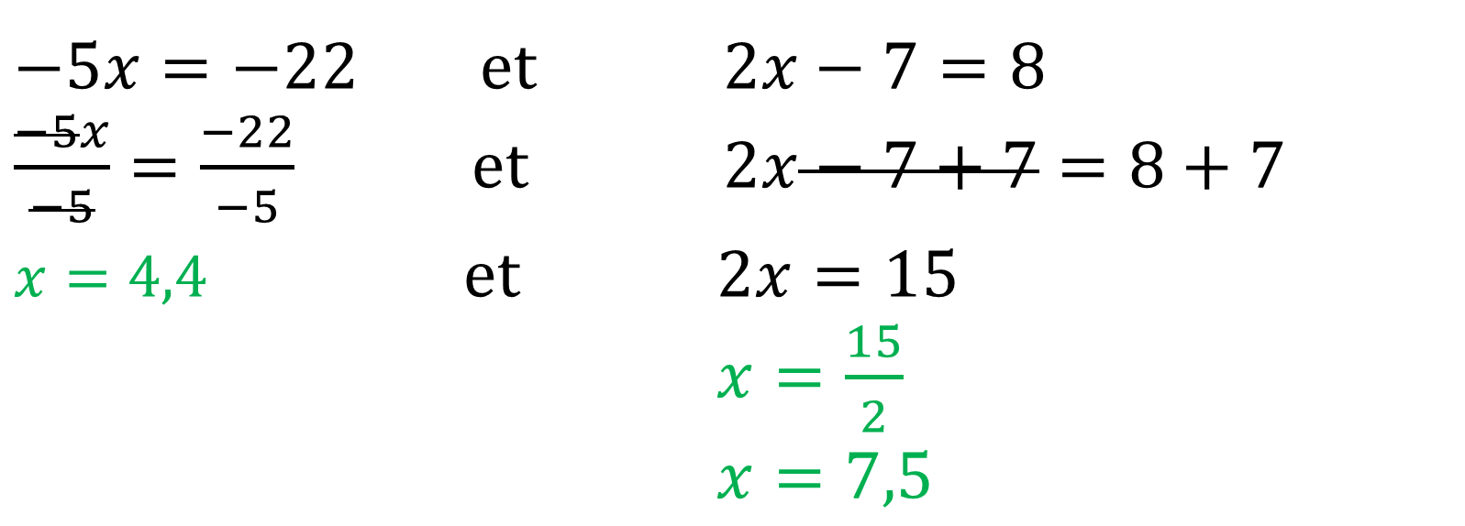
P4
CORRECTION 14:
$−5x=−22$ et $2x−7=8$
$\frac{−5x}{−5}=\frac{−22}{−5}$ et $2x−7+7=8+7$
$x=4,4$ et $2x=15$
$x=\frac{15}{2}$
$x=7,5$

Slide 90
P4

Slide 91

Résoudre l’équation suivante : $$3x−5=7−2x$$
P4
Question 15:

Slide 92
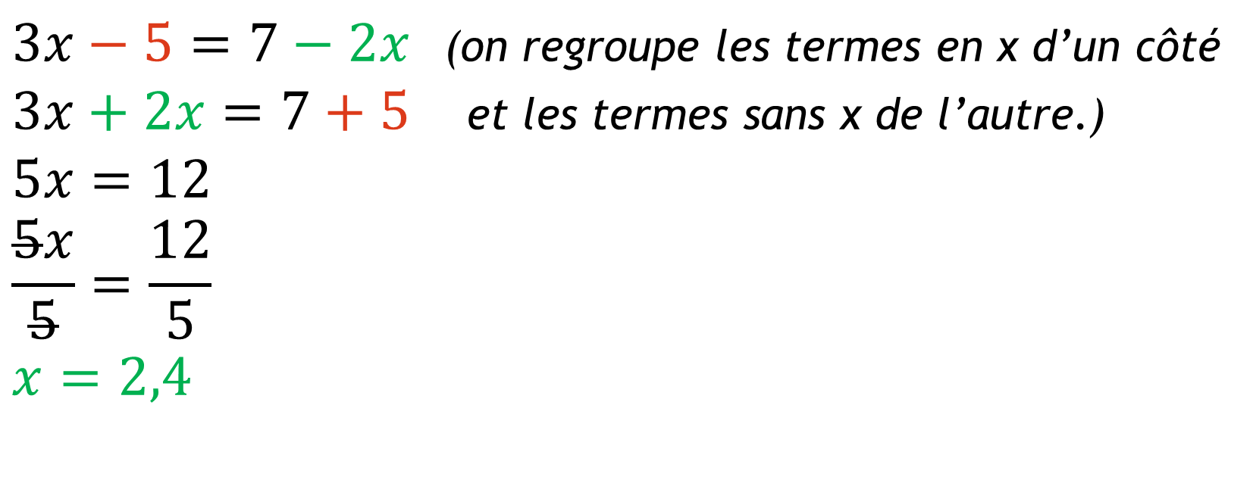
P4
CORRECTION 15:
$3x−5=7−2x$ (on regroupe les termes en x d’un côté
$3x+2x=7+5$ et les termes sans x de l’autre.)
$$5x=12$$
$$\frac{5x}{5}=\frac{12}{5}$$
$$x=2,4$$

Slide 93
P4

Slide 94

Résoudre l’équation suivante : $$6−5x=x+9$$
P4
Question 16:

Slide 95
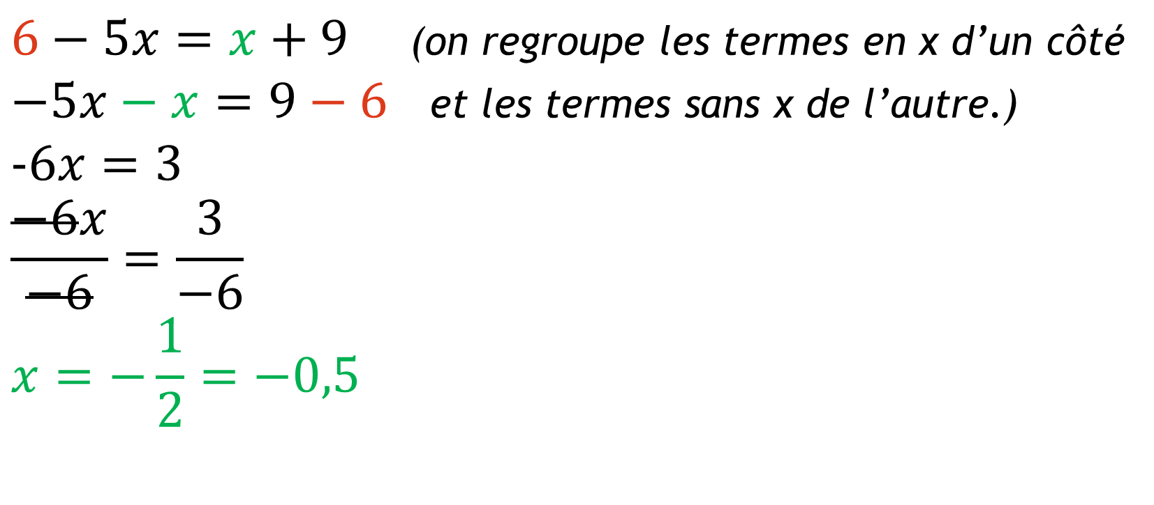
P4
CORRECTION 16:
$6−5x=x+9$ (on regroupe les termes en x d’un côté
$−5x−x=9−6$ et les termes sans x de l’autre.)
$$-6x=3$$
$$\frac{−6x}{−6}=\frac{3}{−6}$$
$$x=−\frac{1}{2}=−0,5$$

Slide 96
P4

